Slide 1


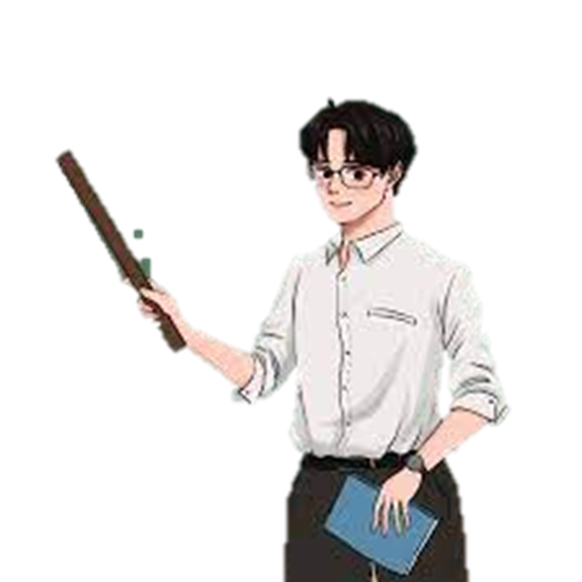
Tiết: 2, 3
HỌC THẦY, HỌC BẠN
Nguyễn Thanh Tú
Giáo viên:……….

Slide 2




KHỞI ĐỘNG

Slide 3
Khởi động
Đọc những câu tục ngữ nói về tầm quan trọng của việc học đối với mỗi người .

Slide 4




Những câu tục ngữ nói về tầm quan trọng của việc học đối với mỗi người
1
3
Học thày không tày học bạn.
Không thày đố mày làm nên.
2
4
Học ăn, học nói, học gói, học mở.
Ăn vóc, học khôn….

Slide 5
Khởi động
Học tập là nhu cầu quan trọng của cuộc sống con người, chính vì thế có rất nhiều câu ca dao, tục ngữ đề cập đến nội dung này. Song ta thấy hai câu: “Học thày không tày học bạn” và “không thày đố mày làm nên” cùng nói về việc học nhưng có vẻ mâu thuẫn với nhau. Liệu rằng, ta nên học thầy hay học bạn? Bài học hôm nay sẽ giúp các em có câu trả lời.

Slide 6
HÌNH THÀNH KIẾN THỨC

Slide 7

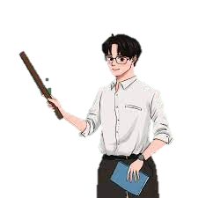
I. Trải nghiệm cùng văn bản

Slide 8

1. Đọc
Biết cách đọc thầm, biết cách đọc to, trôi chảy, phù hợp về tốc độ đọc
Trả lời được các câu hỏi dự đoán, theo dõi

Slide 9
2. Thể loại
Thể loại của văn bản?
Đặc điểm của thể loại văn bản?

Slide 10
2. Thể loại
Thể loại: văn nghị luận.
Là loại VB có mục đích nhằm thuyết phục người đọc, người nghe về một vấn đề.

Slide 11



Lí lẽ: cơ sở cho ý kiến, quan điểm của người viết.
Đặc điểm
Bằng chứng: những minh chứng làm rõ cho lí lẽ, có thể là nhân vật, sự kiện, số liệu từ thực tế.

Slide 12
II. Suy ngẫm và phản hồi

Slide 13
Tác giả đã đặt vấn đề bằng cách nào?
Theo em, hiệu quả của cách đặt vấn đề ấy là gì?

Slide 14
1. Nêu vấn đề
Học thầy hay học bạn
Tác giả dẫn chứng bằng hai câu tục ngữ của cha ông ta.

Slide 15
1. Nêu vấn đề
Nói về vai trò của việc học từ thầy cô và bạn bè.
→ hai câu có cách hiểu trái ngược nhau

Slide 16

2. Giải quyết vấn đề
THẢO LUẬN NHÓM
GIẢI QUYẾT VẤN ĐỀ
Ý kiến 1:……….. |  | Ý kiến 2:……..
Lí lẽ …………. …………. | Bằng chứng …………… ……………. | Lí lẽ ………… ………… | Bằng chứng ………….. ………….

Slide 17
Các ý kiến được tác giả nêu ra trong phần nào của đoạn văn?

Slide 18
Các dẫn chứng được được đưa ra nhằm mục đích gì? Có phù hợp không?
Em có nhận xét gì về các lí lẽ, dẫn chứng mà tác giả đưa ra.

Slide 19
a. Ý kiến 1: Học từ thầy là quan trọng
Hiểu biết, giàu kinh nghiệm
Mỗi người trong đời, nếu không có một người thầy
Khó làm nên một việc gì xứng đáng, dù cho đó là bất kì công việc nào.
Truyền thụ, dìu dắt
Lí lẽ

Slide 20
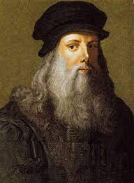
Dẫn chứng
Nếu không có sự dẫn dắt của thầy Ve-rốc-chi-ô
Dù có tài năng thiêm bẩm cũng khó mà thành công.
Lê-ô-rơ-đô Đa Vin-chi

Slide 21
b. Ý kiến 2: H ọc từ bạn cũng rất cần thiết
Lí lẽ
01
02
Thói thường người ta chỉ nhận những đấng bề trên là thầy .
Không nhận ra những người thầy trong những người bạn khác.

Slide 22

Dẫn chứng
Đưa ra những lợi ích của việc học từ những người bạn.

Slide 23
Em có nhận xét gì về các lí lẽ, dẫn chứng mà tác giả đưa ra.

Slide 24
Lí lẽ, dẫn chứng
01
02
Những lí lẽ, dẫn chứng ngắn gọn, chọn lọc, cụ thể.
Tính thuyết phục của văn bản.

Slide 25
Các từ “mặt khác”, “hơn nữa” có tác dụng gì trong văn bản?

Slide 26
Dẫn chứng
Tạo nên sự liên kết nối các đoạn văn
Làm cho văn bản có tính liên kết.
Phát triển mạch văn theo hướng mở rộng hoặc đối nghịch.

Slide 27
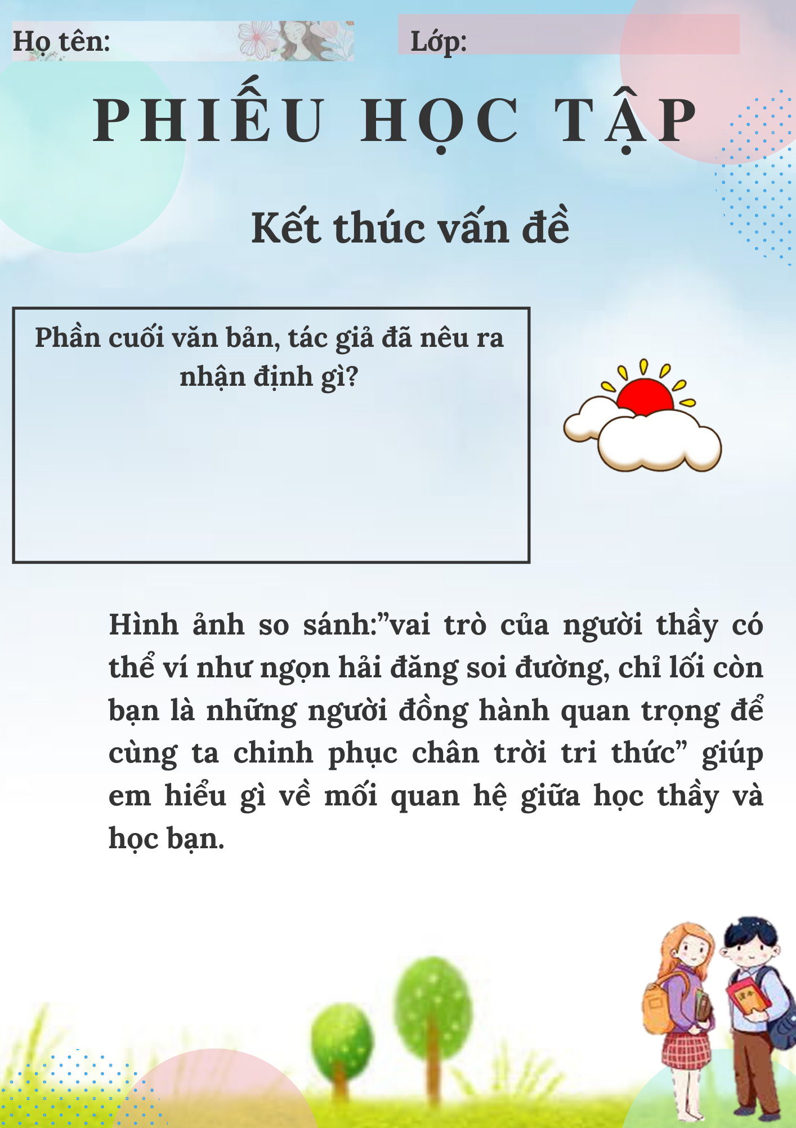
3. Kết thúc vấn đề

Slide 28
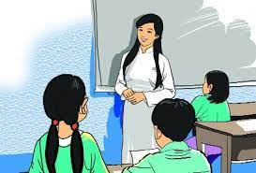


3. Kết thúc vấn đề
Người thầy như ngọn hải đăng soi đường, chỉ lối
=> vai trò định hướng của người thầy

Slide 29
3. Kết thúc vấn đề
Bạn là những người đồng hành quan trọng để cùng ta chinh phục chân trời tri thức.
→Vai trò đồng hành, cộng tác của bạn bè

Slide 30
Hai câu tục ngữ
Không mâu thuẫn mà bổ sung nghĩa cho nhau
Làm cho nhận thức về việc học thêm toàn diện.

Slide 31
Hai câu tục ngữ
Học thầy và học bạn đều quan trọng.
Giúp chúng ta hiểu mọi vấn đề được sâu sắc và toàn diện hơn.

Slide 32
Theo em, làm thế nào để việc “học thầy, học bạn” được hiệu quả?

Slide 33

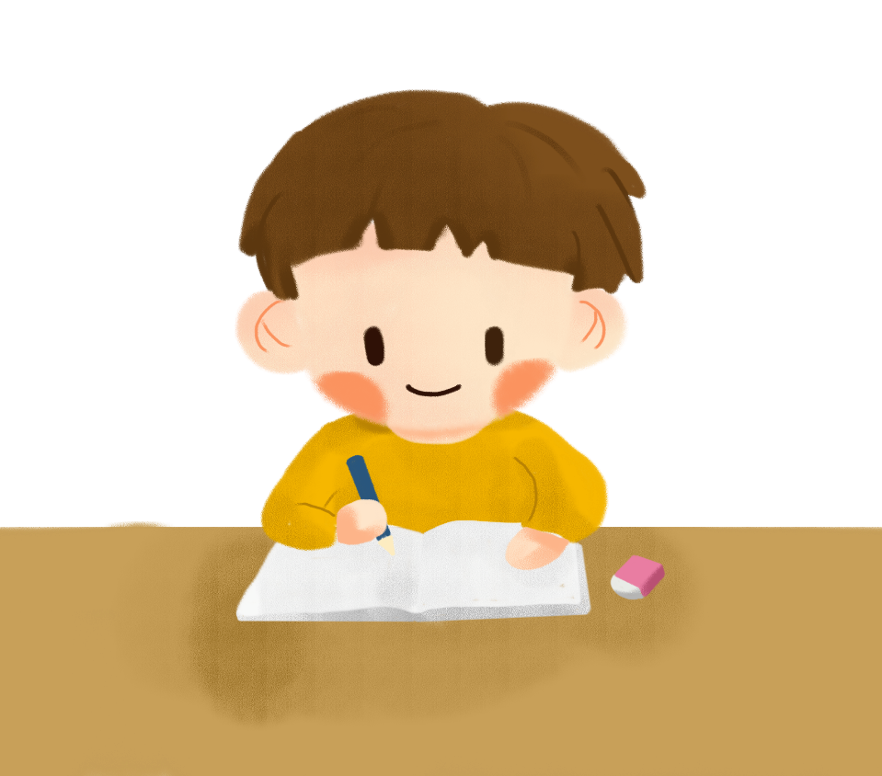
4. Bài học
- Bên cạnh cách hướng dẫn, gợi ý của thầy thì cũng nên biết cách lắng nghe bạn để học hỏi cái hay của bạn bè
- Tri thức là vô cùng vô tận, ngoài tri thức về sách vở còn có kĩ năng sống, hiểu biết xã hội…
- Mỗi người nên có ít nhất một người bạn để cùng học tập, vui chơi và tiến bộ.
- Nên mạnh dạn hỏi thầy cô những vấn đề còn băn khoăn để mở mang thêm vốn hiểu biết.

Slide 34
III. Tổng kết

Slide 35
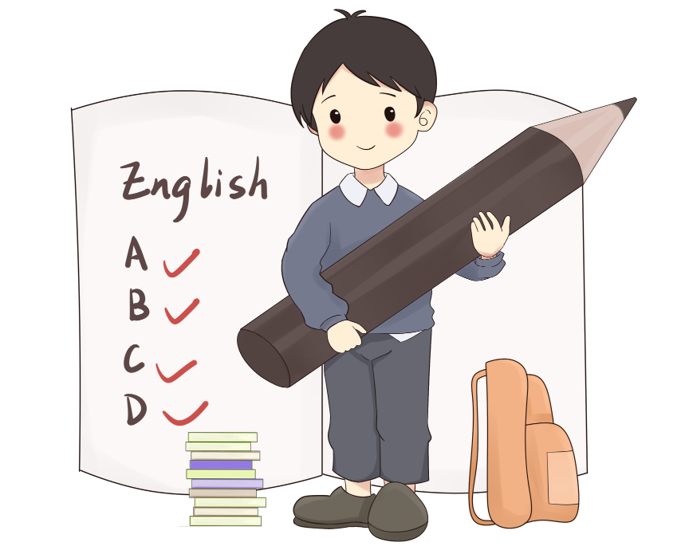
1. Nội dung
VB bàn về vấn đề tầm quan trọng của việc học từ thầy cô giáo và học từ bạn bè.

Slide 36
2. Nghệ thuật
Phương thức biểu đạt: nghị luận.
Các lí lẽ, dẫn chứng rõ ràng, cụ thể.

Slide 37
LUYỆN TẬP

Slide 38
Hãy tóm tắt lại văn bản nghị luận theo sơ đồ bài tập 5 (trang 43) vào vở. Trao đổi cùng bạn để chỉnh sửa lỗi.

Slide 39
VẬN DỤNG

Slide 40
Vận dụng
Hoàn thành sơ đồ dưới đây
VẤN ĐỀ CẦN BÀN LUẬN
Học thầy hay học bạn
Ý KIẾN 1
Học từ thầy là quan trọng
Ý KIẾN 2
Học từ bạn cũng rất cần thiết
LÍ LẼ
………………………………
BẰNG CHỨNG
………………………………
LÍ LẼ
………………………………
BẰNG CHỨNG
………………………………

Slide 41
HƯỚNG DẪN TỰ HỌC
01
02
* Bài cũ: học bài, làm bài tập vào vở.
* Bài mới: “Bàn về nhân vật Thánh Gióng”

Slide 42
HẸN GẶP LẠI!

